Slide 1


Challenge: Estimation de la population

Slide 2
Objective:
L'objectif est d'explorer les données d'observation de la Terre de Copernicus (images satellites Sentinel 2) afin d'estimer la population d'une zone d'intérêt.
Pour le challenge CLEF, il est nécessaire d'utiliser les données Copernicus.

Slide 3
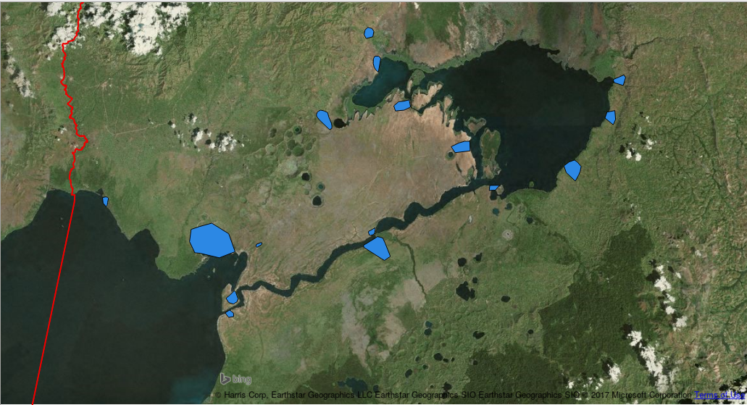
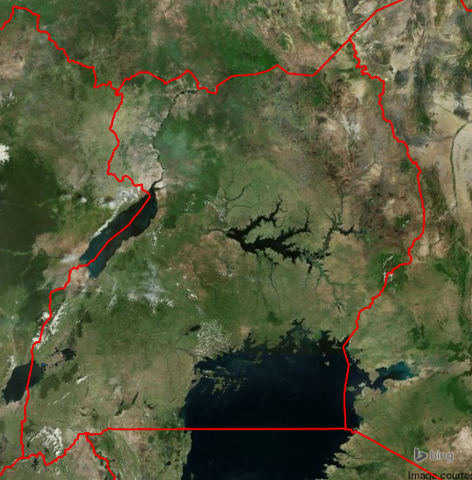
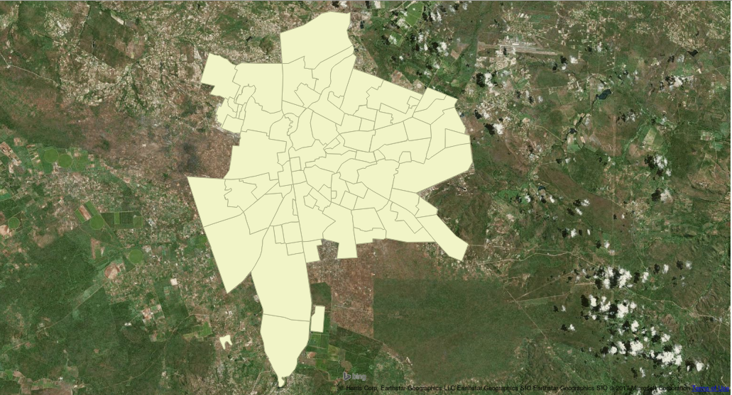
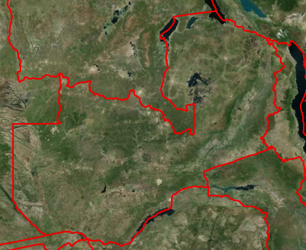
La zone d'étude:
Sud Ouest de l'Ouganda
Lusaka - Zambia

Slide 4
Les données :
Uganda
https://peps.cnes.fr/rocket/#/collections/S2/c2863c30-8741-50c9-8b7d-987397731355
https://peps.cnes.fr/rocket/#/collections/S2/3f2432f1-12c7-5964-9e5d-fc22361ed94c
Lusaka
https://peps.cnes.fr/rocket/#/collections/S2/ca4e4c4d-f08f-5e36-82bd-592e5a0b6e3d
https://peps.cnes.fr/rocket/#/collections/S2/c8a285eb-9cac-5f1e-8ba2-f40d5455a3e5
https://peps.cnes.fr/rocket/#/collections/S2/39ac9987-d4e1-5fde-b32b-86f7977b0119
https://peps.cnes.fr/rocket/#/collections/S2/f073268b-8d91-5907-89e5-97df0433dcaa
https://peps.cnes.fr/rocket/#/collections/S2/d58ad5fe-ca2e-5c1a-9933-6afdec93c298
https://peps.cnes.fr/rocket/#/collections/S2/38de1eb4-2a06-5839-b011-c575f7035978
https://peps.cnes.fr/rocket/#/collections/S2/0dc565bf-b5ed-54e3-9501-bb88f3818452

Slide 5
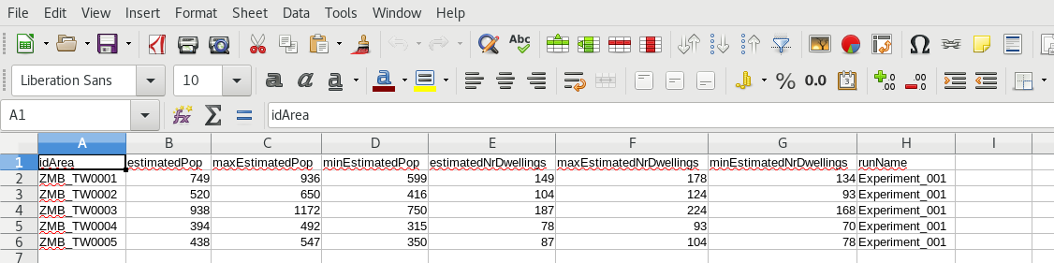
Le résultat attendu
idArea,estimatedPop,maxEstimatedPop,minEstimatedPop,estimatedNrDwellings,maxEstimatedNrDwellings,minEstimatedNrDwellings,runName
ZMB_TW0001,749,936,599,149,178,134,Experiment_001
ZMB_TW0002,520,650,416,104,124,93,Experiment_001
ZMB_TW0003,938,1172,750,187,224,168,Experiment_001
ZMB_TW0004,394,492,315,78,93,70,Experiment_001
ZMB_TW0005,438,547,350,87,104,78,Experiment_001

Slide 6
Merci
helbert.arenas@irit.fr

